Slide 1


Производство сухих молочных смесей с плодово-ягодными добавками
Бабанин Георгий
Лидер команды

Slide 2
ОПИСАНИЕ СТАРТАП-ПРОЕКТА
  Название стартап-проекта
Описание стартап-проекта
Производство сухих молочных смесей с плодово-ягодными добавками.
  За 2023 год 61% россиян имеют непереносимость лактозы. Из этого следует, что уже больше половины россиян имеют трудности с потреблением таких продуктов. Для разнообразия и обеспечения полноценности рациона следует увеличить рынок безлактозных продуктов питания. Разработанный продукт будет соответствовать требованиям для потребления людьми без вреда для их здоровья.
  Технологическое направление
Производство и переработка сельскохозяйственного сырья.
2

Slide 3

КАК РАБОТАЕТ СТАРТАП-ПРОЕКТ
(БИЗНЕС-МОДЕЛЬ)
1
2
3
Также продвижение продукта будет осуществляться через рекламу в социальных сетях.
Реализация готовой продукции осуществляется через физические витрины розничных и оптовых
Через открытые маркетплейсы (OZON,Wildberries, Яндекс.Маркет и т.д.).
3

Slide 4


ЦЕЛЕВАЯ АУДИТОРИЯ (ПОТЕНЦИАЛЬНЫЕ ЗАКАЗЧИКИ)
B2B2C;
B2C;
люди с непереносимостью лактозы;
люди, вынужденные питаться быстрыми перекусами;
рабочие с сидячим образом жизни.
4

Slide 5

РЕШЕНИЕ (ОПИСАНИЕ ОСНОВНЫХ ТЕХНОЛОГИЧЕСКИХ ПАРАМЕТРОВ)
Обоснование соответствия идеи технологическому направлению
Актуальность стартап-проекта
Людей с непереносимостью лактозы все больше, и тем самым, актуальность безлактозных продуктов становится востребованней. Ниша безлактозных напитков на данный момент малоразнообразна, но при этом пользуется спросом.
Решение актуальных проблем, которые являются приоритетными для региона и будущем
Создание новых технологий продуктов.
Имеет региональную значимость и может быть применен на практике.
5

Slide 6




КОНКУРЕНТЫ
 | Преимущества | Недостатки | Цена (1литр)
 | Хорошая альтернатива для аллергиков, хороший запах, красивая упаковка. | Высокая цена, специфичный вкус. | 115 руб.
 | Отличный вкус, удобная упаковка, хороший состав. | Высокая цена и малое количество в некоторых магазинах. | 130 руб.
 | Красивая упаковка, хороший запах. | Приторность, неоднородная консистенция, небольшой срок хранения. | 388 руб.
 | Хорошие вкусовые качества, приятная упаковка. | высокая цена, неприятное послевкусие. | 245 руб.
6

Slide 7
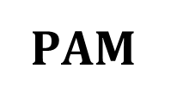


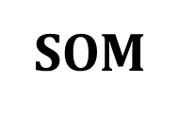
ОЦЕНКА РЫНКА
146 980 061 чел. /
20 577 208 540 рублей
PAM
89 657 837 чел. / 12 552 097 180 рублей
TAM
98 271 чел./ 13 757 940 рублей
SAM
SOM
9827 чел. /
1 375 780 рублей
7

Slide 8
КАЛЕНДАРНЫЙ ПЛАН РЕАЛИЗАЦИИ СТАРТАП-ПРОЕКТА
 | Январь | Разработка технологи, лабораторные исследования на безопасность и содержание БЖУ, соответствие ГОСТ.
Февраль |  | Установка окончательного рецепта, поиск инвесторов и партнеров в отрасли, заключительные лабораторные исследования и регистрация ТУ.
Март |  | Регистрация стартапа и уточнение его правового статуса, смотр помещения для цеха, расчет суммы кредита, выпуск пробного образца на рынок.
Апрель |  | Приобретение помещения, закупка сырья, предварительная планировка, старт рекламной кампании.
Май |  | Закупка оборудования, найм рабочих, запуск производства, отправка первой партии на полки.
Июнь |  | Статистический анализ сбыта, внесение корректировок в план продаж.
Июль |  | Вводим новую линейку вкусов, анализируем продажи.
8

Slide 9
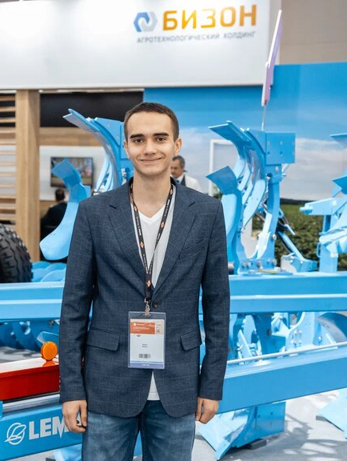
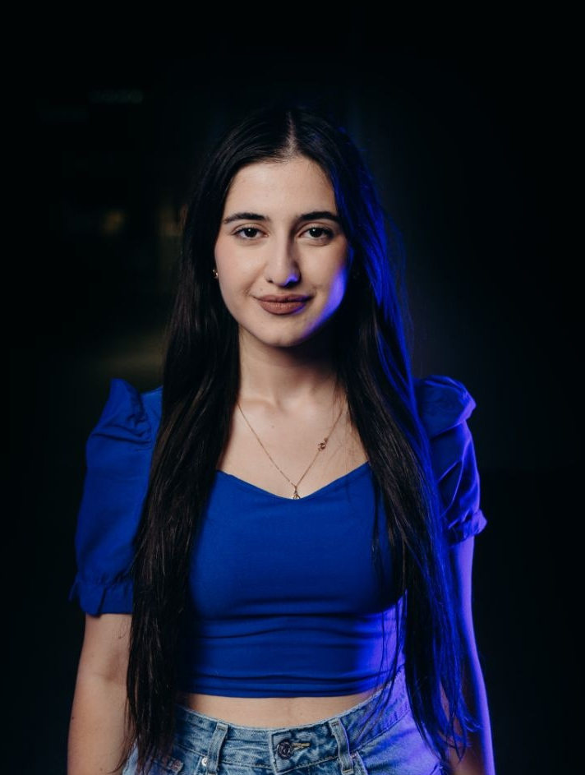
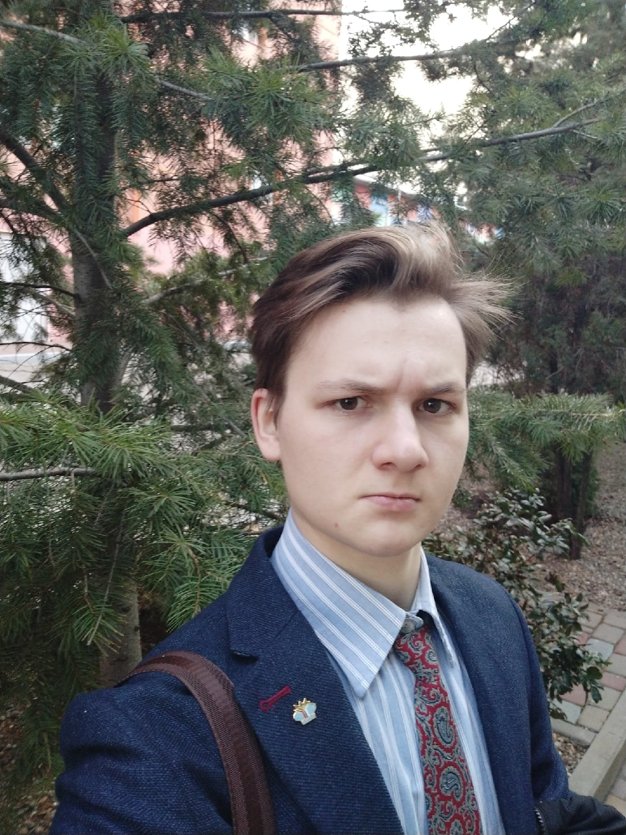
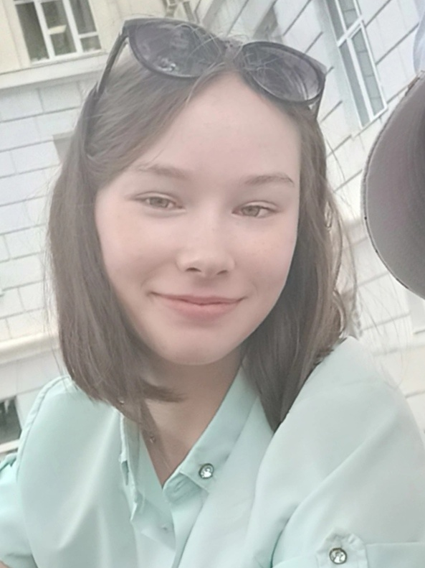
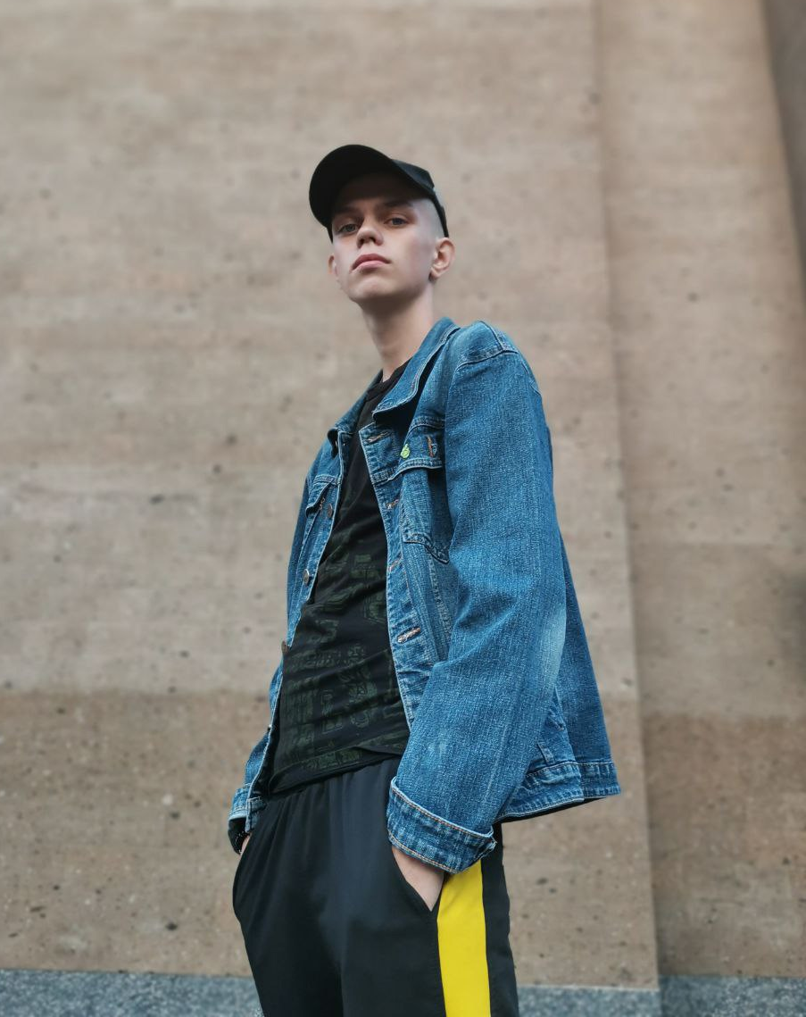
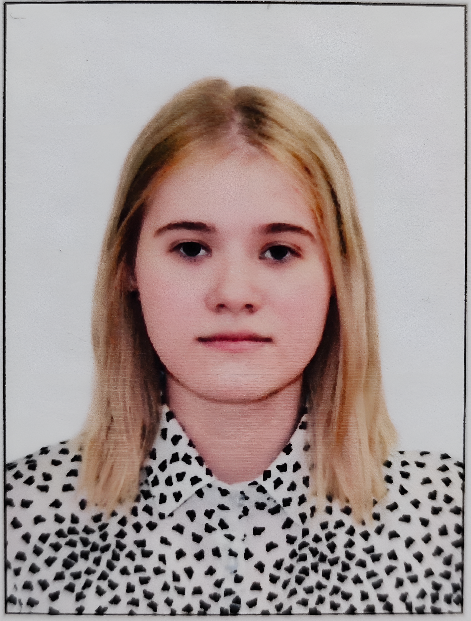
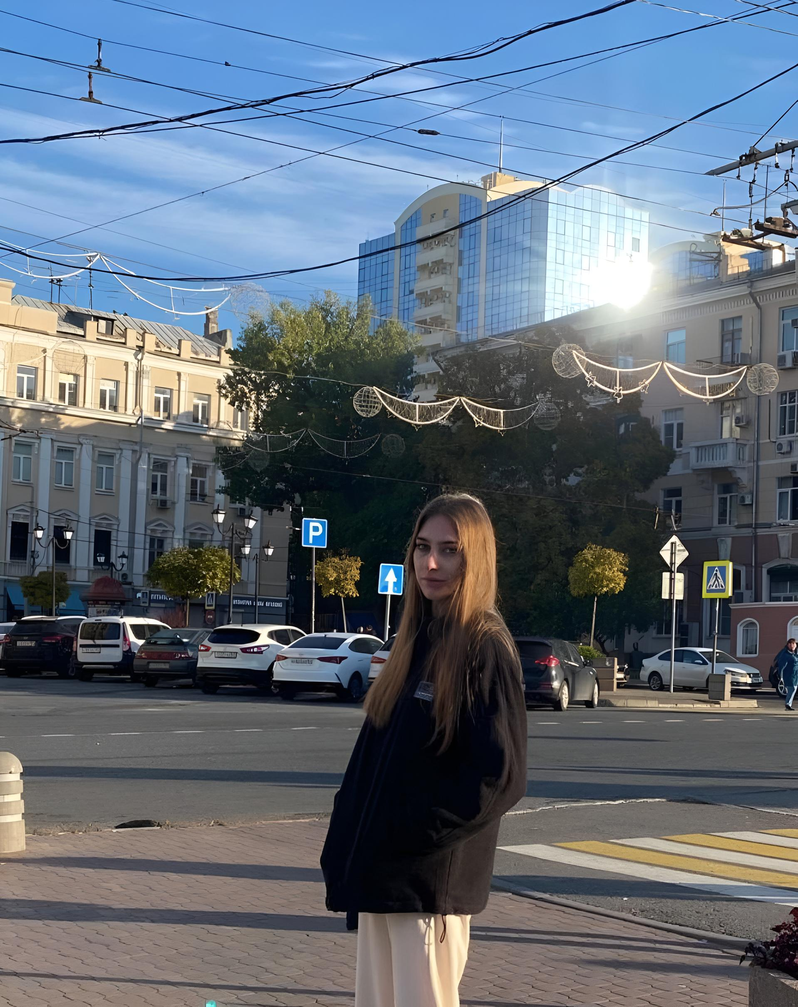
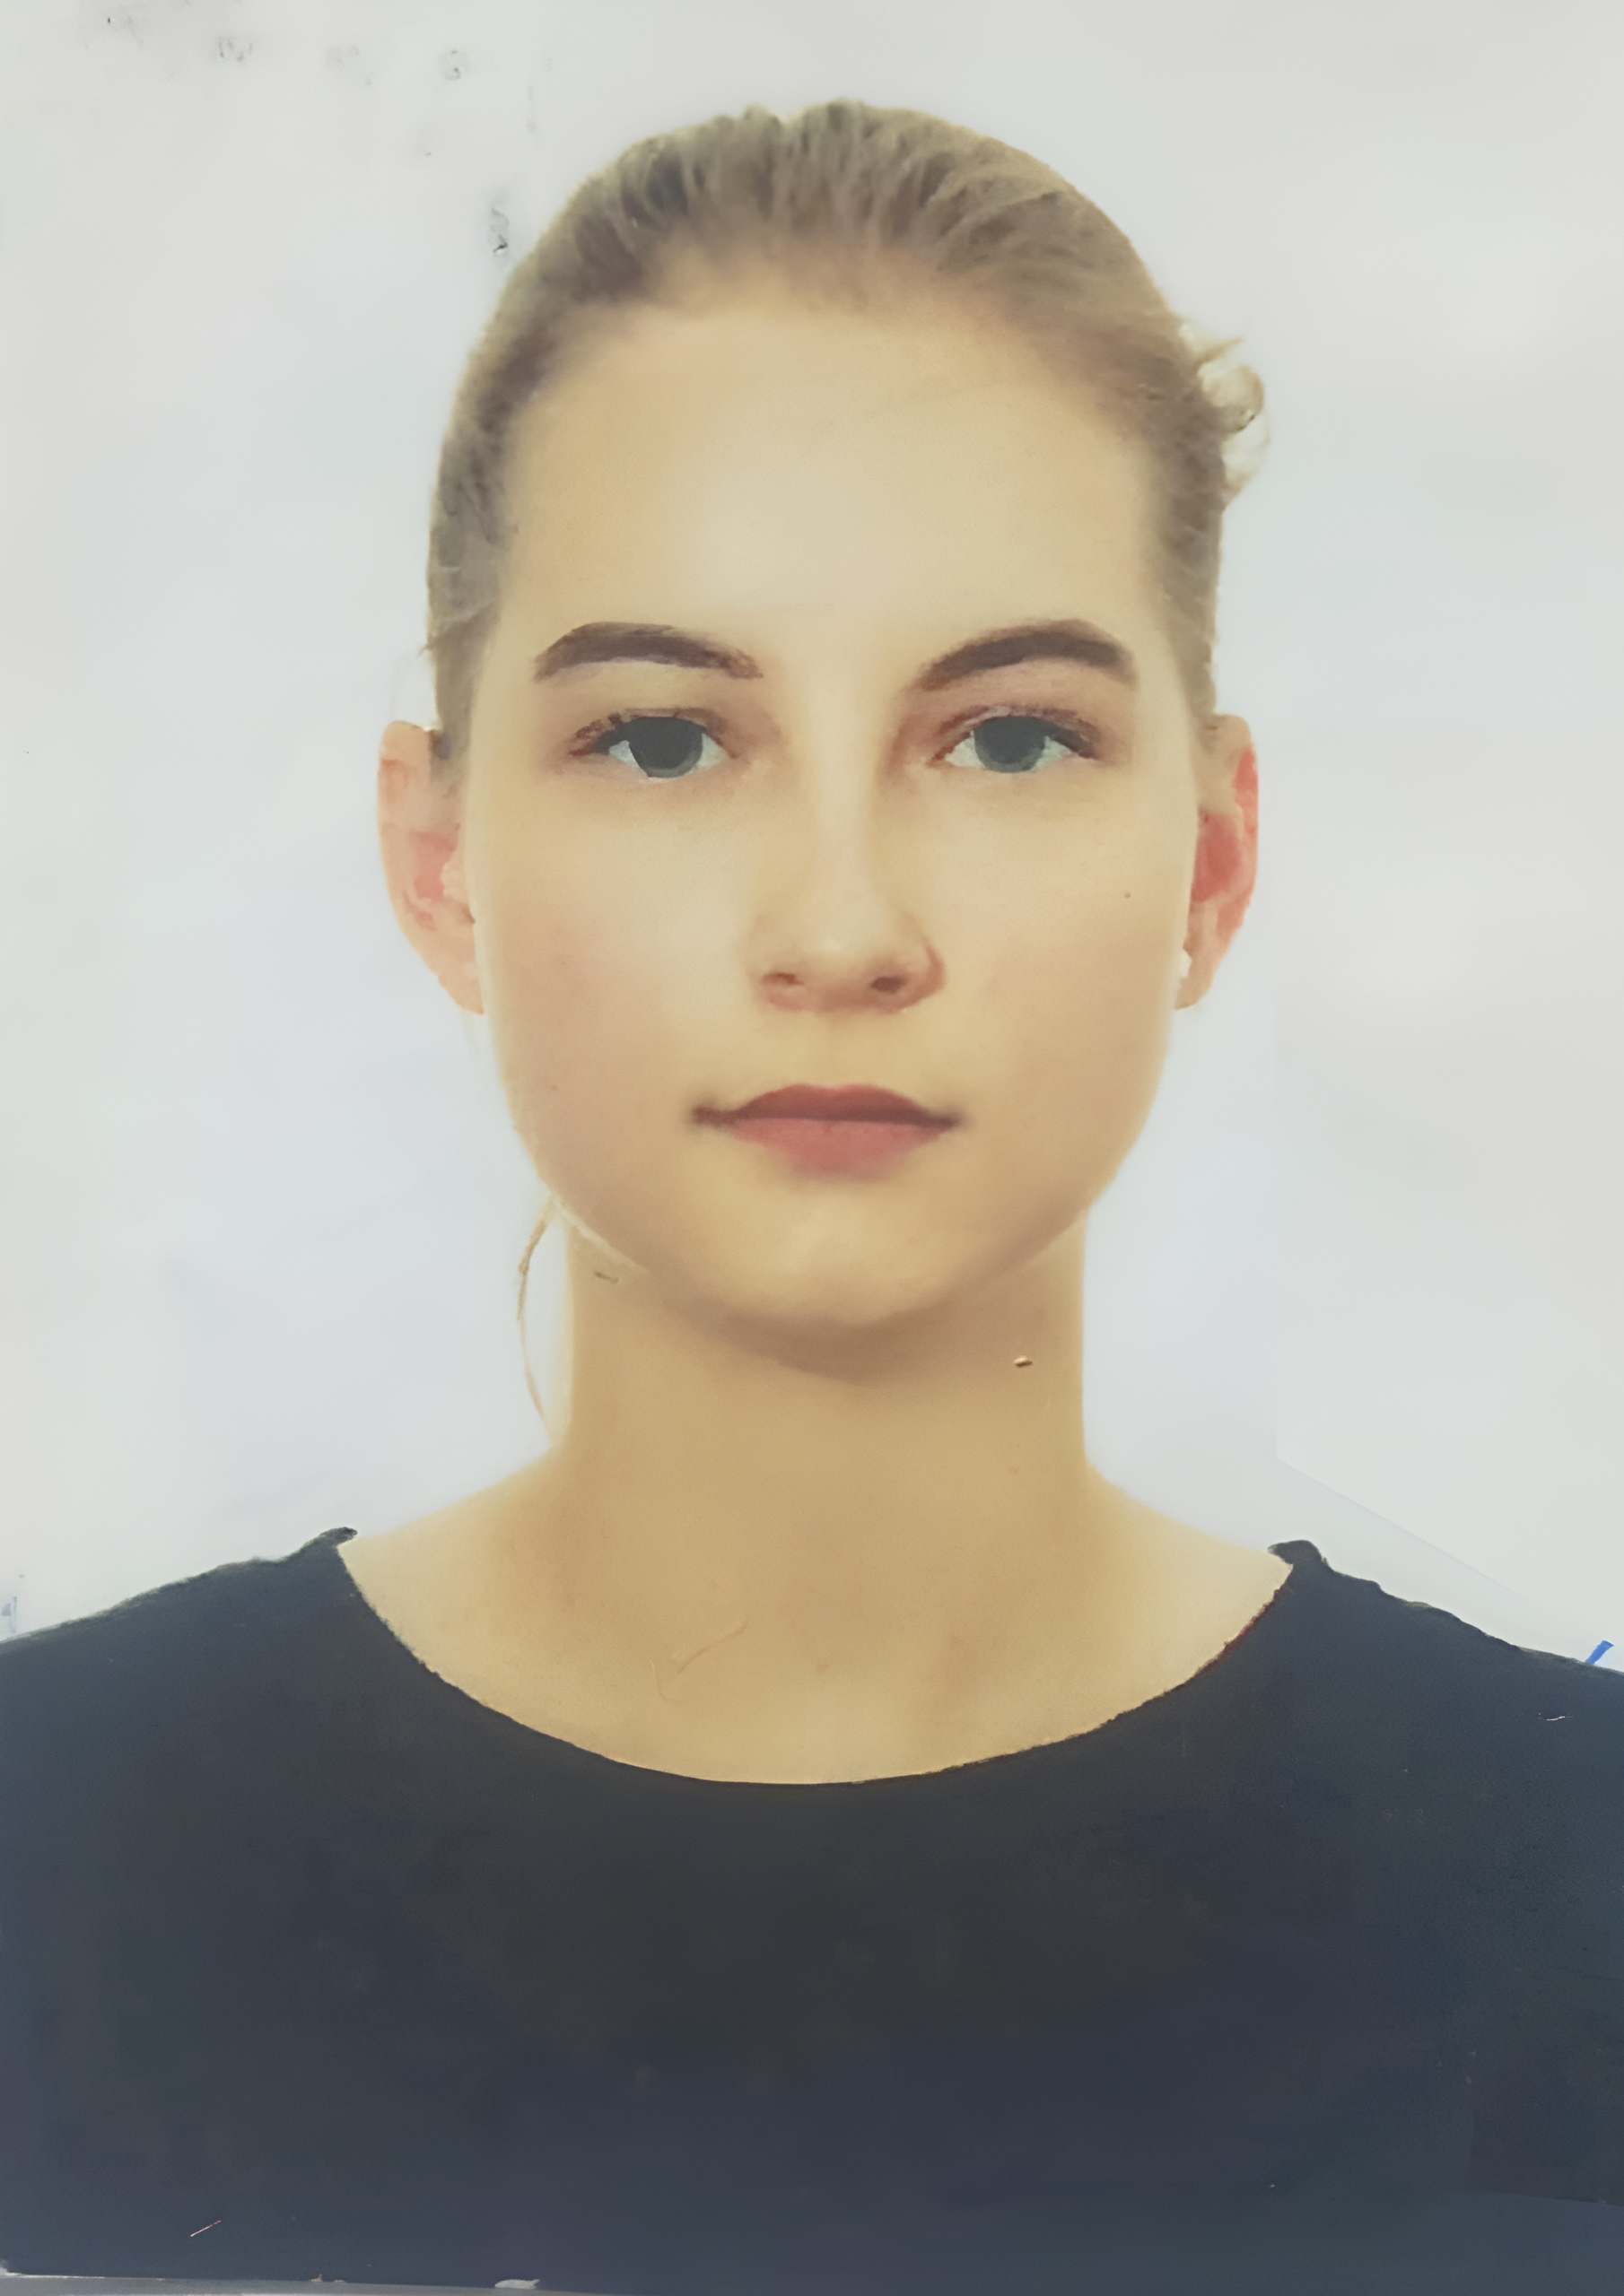
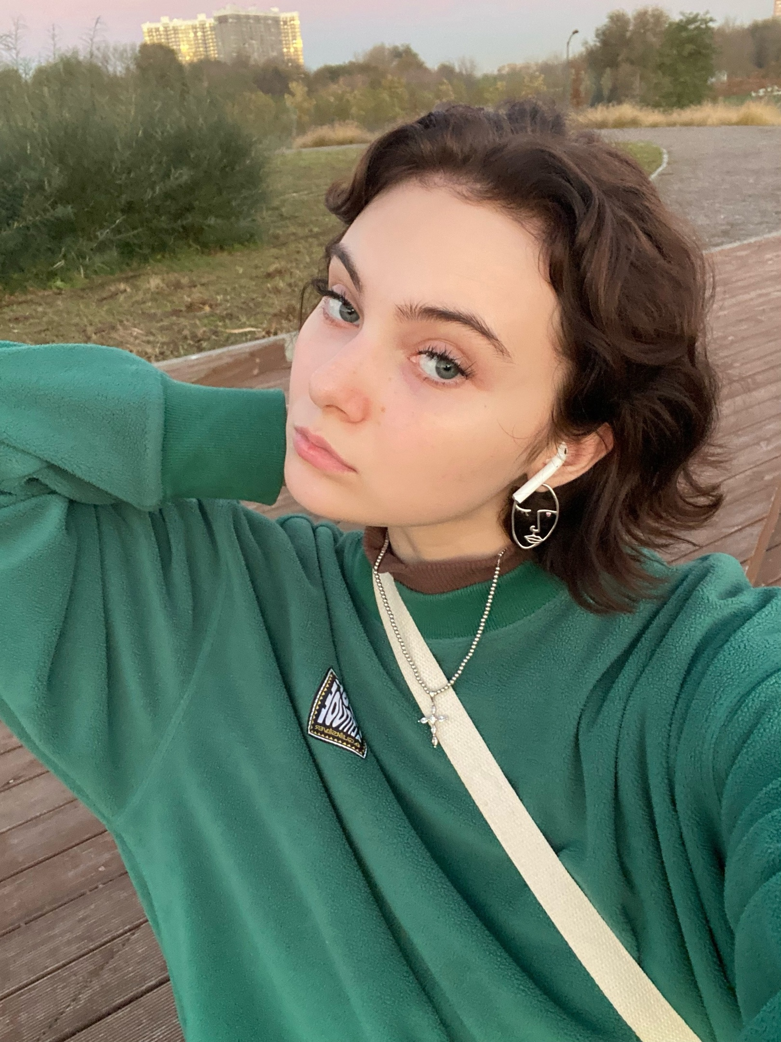
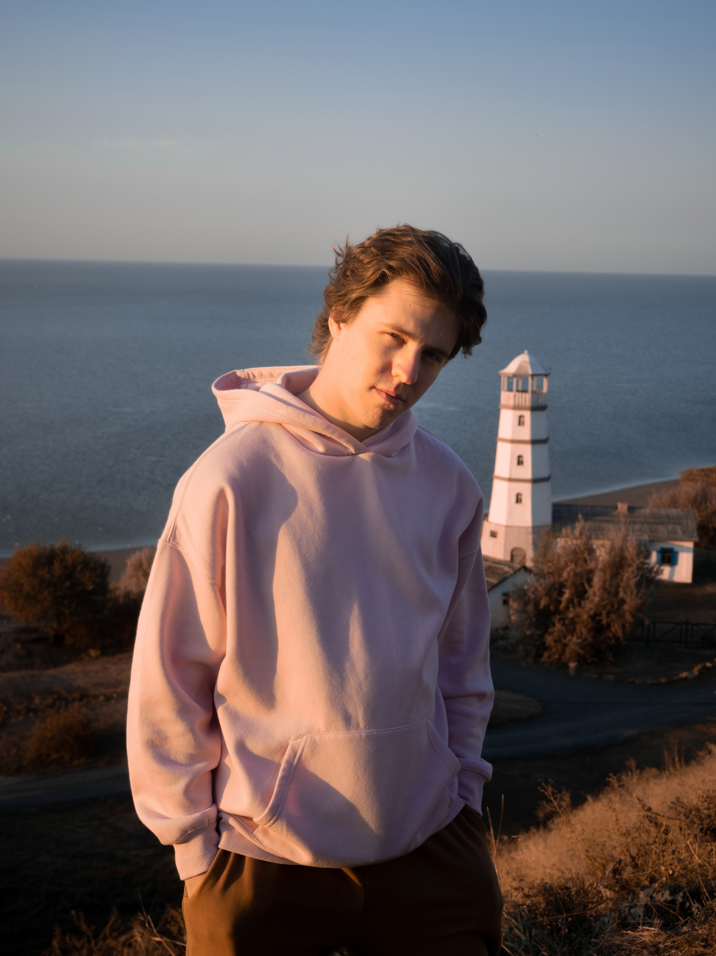
КОМАНДА
Чумаков Кирилл
Асрян Виктория
Бабанин Георгий
Дигай Анна
Русин Виталий
Громыко Алена
Хадыка Виктория
Новак Яна
Вегеле Полина
Грибанов Артем
9

Slide 10


РЕЗУЛЬТАТЫ УЧАСТИЯ В АКСЕЛЕРАТОРЕ
1
2
3
создание нового быстрорастворимого безлактозного напитка
удовлетворение потребностей людей с непереносимостью лактозы
Расширение и организация новой доли на рынке безлактозных продуктов
3
4
5
6
  формирование собственной ниши
увеличение ассортимента в безлактозном сегменте
переход в общий профиль
11

Slide 11


СПАСИБО ЗА ВНИМАНИЕ!
КОНТАКТЫ
+79613208800
georgiebabanov@gmail.com

